Slide 2
An Intelligent Image Segmentation Annotation
Method Based on SAM Large Model
Jiameng Zhao、Zhengde Zhang、Binbin Zhang、Chunxia Yao, Fazhi Qi
Institute of High Energy Physics, Chinese Academy of Sciences
5 Dec.2023

Slide 3
目录
01
Background
02
Segment Anything Model
03
AI Annotation Method Based on SAM
04
Applications
05
Summary

Slide 4
AI for ready data
Supervised and semi-supervised neural networks are data-driven models, and the process of obtaining labeled training data from raw data is labor-intensive and resource-consuming, slowing down the progress of AI for research or production.
Notes:
两句话
SAM 是一个提示型模型，其在 1100 万张图像上训练了超过 10 亿个掩码，实现了强大的零样本泛化。许多研究人员认为「这是 CV 的 GPT-3 时刻，因为 SAM 已经学会了物体是什么的一般概念，甚至是未知的物体、不熟悉的场景（如水下、细胞显微镜）和模糊的情况」，并展示了作为 CV 基本模型的巨大潜力。

Slide 5
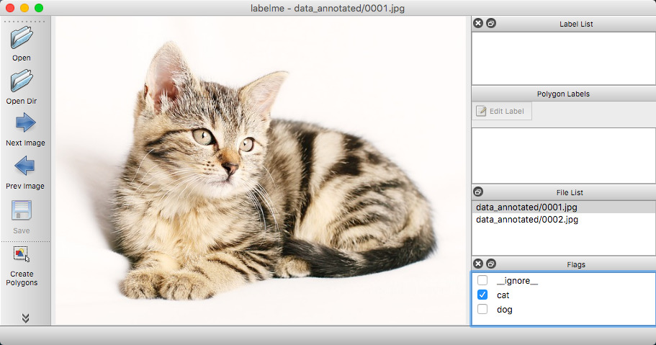
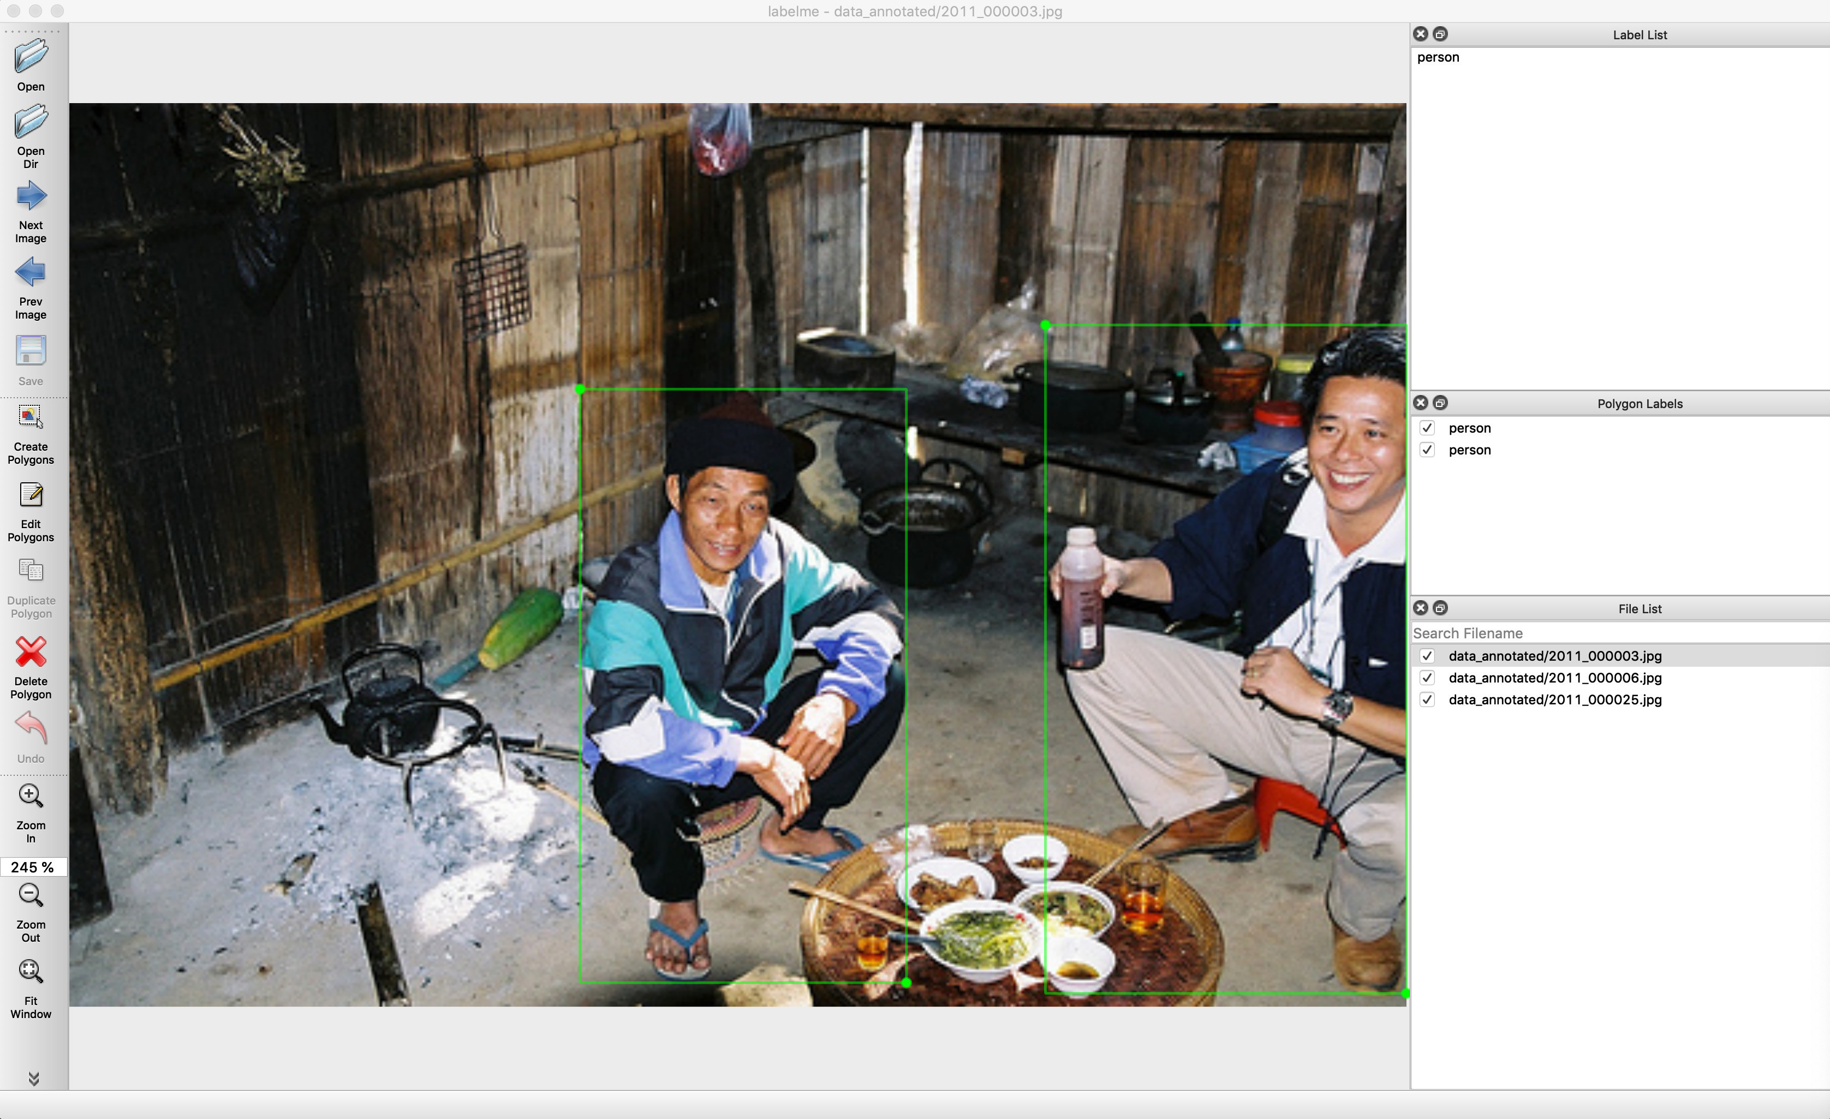
Annotation method
Manual annotation tools: LabelMe, LabelImg,LabelBox, etc..
Class annotation
bbox annotation
Notes:
两句话
SAM 是一个提示型模型，其在 1100 万张图像上训练了超过 10 亿个掩码，实现了强大的零样本泛化。许多研究人员认为「这是 CV 的 GPT-3 时刻，因为 SAM 已经学会了物体是什么的一般概念，甚至是未知的物体、不熟悉的场景（如水下、细胞显微镜）和模糊的情况」，并展示了作为 CV 基本模型的巨大潜力。

Slide 6
Annotation method
Semi-auto Ananotation
Can we skip manual annotation?
Step1
Manual annotation
train
Raw data
Annotated data
Model
Step2
Model annotation & manual rectify
Enhance performance
Raw data
Annotated data
Model
Notes:
两句话
SAM 是一个提示型模型，其在 1100 万张图像上训练了超过 10 亿个掩码，实现了强大的零样本泛化。许多研究人员认为「这是 CV 的 GPT-3 时刻，因为 SAM 已经学会了物体是什么的一般概念，甚至是未知的物体、不熟悉的场景（如水下、细胞显微镜）和模糊的情况」，并展示了作为 CV 基本模型的巨大潜力。

Slide 7
Segment Anything Model
SAM is derived from Meta's Segment Anything (SA) project.
Notes:
文本大模型和CV大模型。
可行路径。
任务三模块
SAM 源自于 2023 年 Meta 的 Segment Anything (SA) 项目。该项目发现在 NLP 和 CV 领域中出现的基础模型表现出较强的性能，研究人员试图建立一个类似的模型来统一整个图像分割任务。然而，在分割领域的可用数据较为缺乏，这与他们的设计目的不同。因此，如下图 所示，研究者将路径分为任务、模型和数据三个步骤。

Slide 8
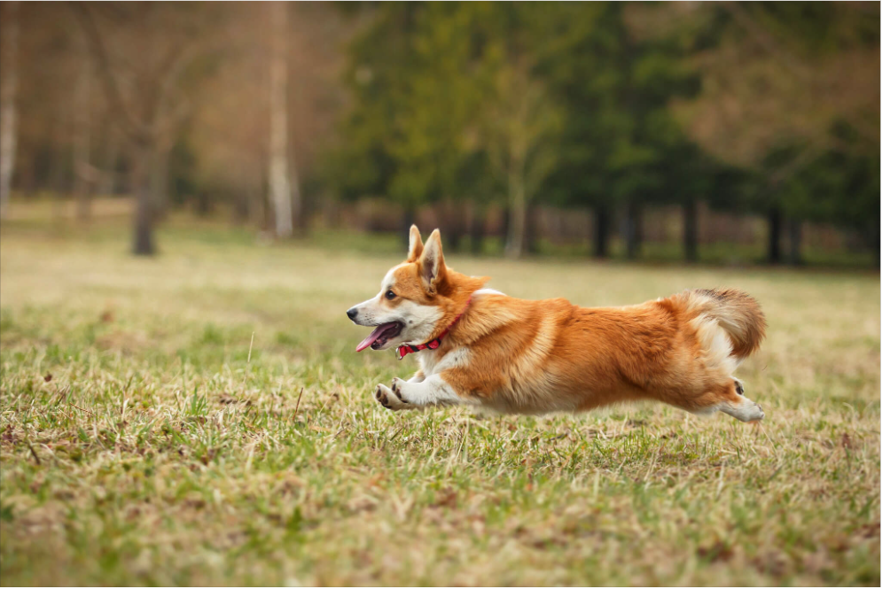
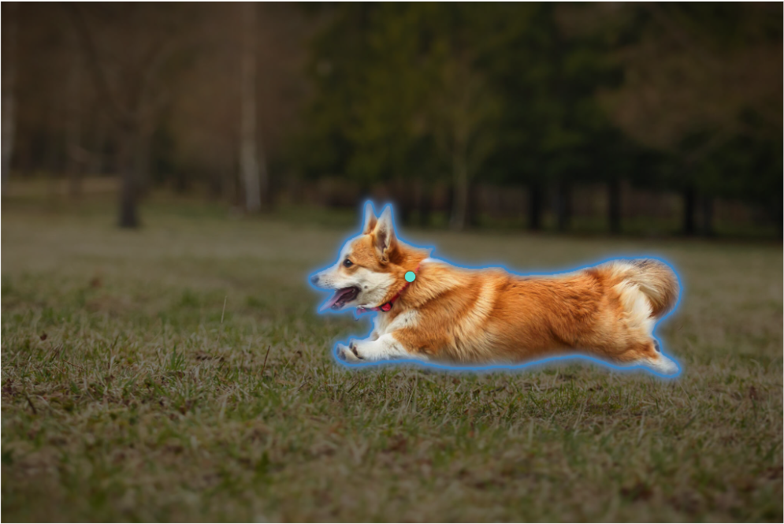
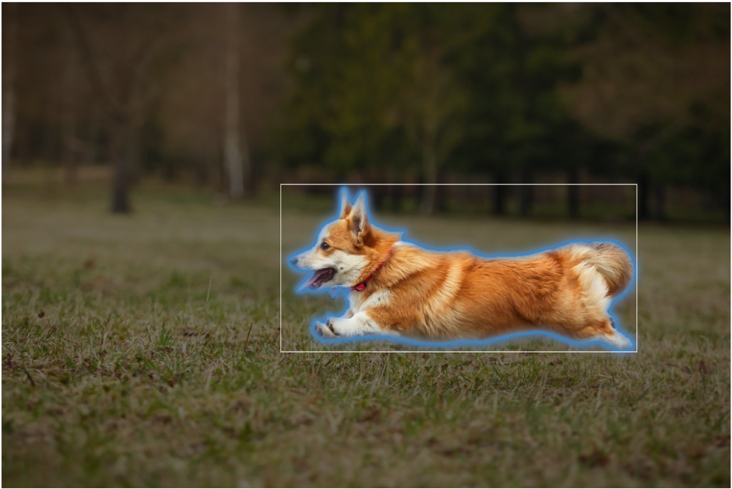
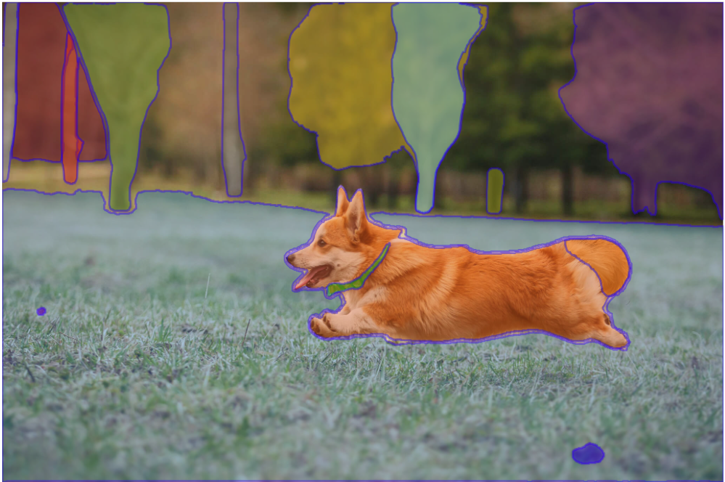
prompt task
sample：
point prompt：
box prompt：
foreground point grid：
Notes:
上述数据用于训练后，得到了强大的模型，来看一下效果。

Slide 9
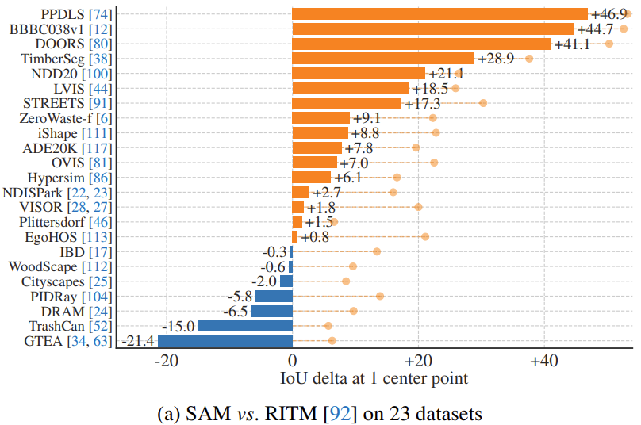
zero-shot transfer capability
Test: Samples from 23 different segmentation datasets used to evaluate the zero-shot generalization capability of SAM.
metric：mIoU(mean Intersection over Union)
comparation：RITM(Reviving Iterative Training with Mask Guidance for Interactive Segmentation
Notes:
SAM具有强大的零样本迁移能力。
在23个分割数据集上，与最强大的单点分割模型RITM进行测试，在16个数据集上SAM取得更好的效果

Slide 10
AI Annotation method based on SAM
SAM-Worker: SAM model deploy instance
HepAI-DDF: Bridge for forwarding model service request and forwarding model service result
HepAI-DDF
SAM-worker
Client
Notes:
两句话
SAM 是一个提示型模型，其在 1100 万张图像上训练了超过 10 亿个掩码，实现了强大的零样本泛化。许多研究人员认为「这是 CV 的 GPT-3 时刻，因为 SAM 已经学会了物体是什么的一般概念，甚至是未知的物体、不熟悉的场景（如水下、细胞显微镜）和模糊的情况」，并展示了作为 CV 基本模型的巨大潜力。

Slide 11
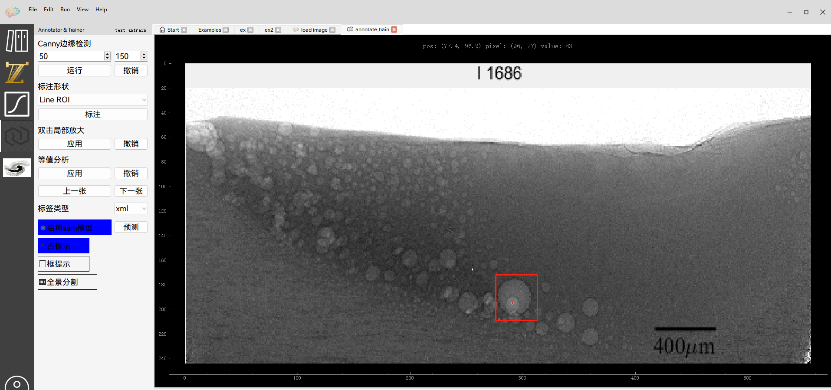
AI Annotation method based on SAM
Label-Tool: Lightweight and scalable software.

Slide 12
AI Annotation method based on SAM
Differences from other annotation software
1.Choose LLM
The large model makes this method versatile, while other semi-automatic labeling methods require manual re-labeling for each new task.
2.Separate software and model
The modular design allows the software to be just 60MB, exceptionally lightweight, without the need to carry models or even weights like other software, which would make the software significantly larger.

Slide 13
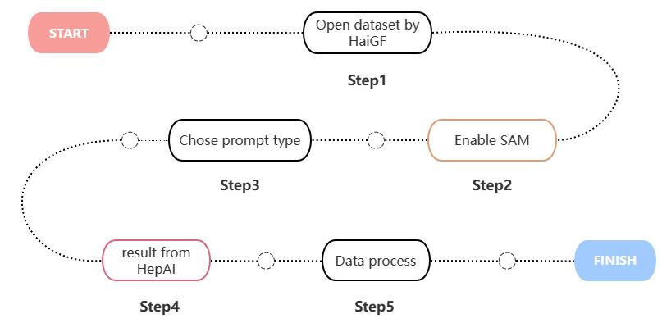
AI Annotation method based on SAM
Workflow:
Notes:
两句话
SAM 是一个提示型模型，其在 1100 万张图像上训练了超过 10 亿个掩码，实现了强大的零样本泛化。许多研究人员认为「这是 CV 的 GPT-3 时刻，因为 SAM 已经学会了物体是什么的一般概念，甚至是未知的物体、不熟悉的场景（如水下、细胞显微镜）和模糊的情况」，并展示了作为 CV 基本模型的巨大潜力。

Slide 14
Application
X-ray additive manufacture bubble detection dataset
After annotation, we obtained a dataset of 11,098 images, consisting of 2 classes, with a total of 607,028 target instances.
Notes:
两句话
SAM 是一个提示型模型，其在 1100 万张图像上训练了超过 10 亿个掩码，实现了强大的零样本泛化。许多研究人员认为「这是 CV 的 GPT-3 时刻，因为 SAM 已经学会了物体是什么的一般概念，甚至是未知的物体、不熟悉的场景（如水下、细胞显微镜）和模糊的情况」，并展示了作为 CV 基本模型的巨大潜力。

Slide 15
Application
Fluorescence Image Segmentation
This application once again demonstrates the zero-shot generalization capability of the SAM model, which can be universally used for data annotation.
Notes:
两句话
SAM 是一个提示型模型，其在 1100 万张图像上训练了超过 10 亿个掩码，实现了强大的零样本泛化。许多研究人员认为「这是 CV 的 GPT-3 时刻，因为 SAM 已经学会了物体是什么的一般概念，甚至是未知的物体、不熟悉的场景（如水下、细胞显微镜）和模糊的情况」，并展示了作为 CV 基本模型的巨大潜力。

Slide 16
Comparison
Compare to manual annotation:
An image contains an average of 30-50 bubbles, and manual annotation takes at least 6 minutes, and the new method of 30s is enough. If it is a pixel-level annotation, the time difference will come to 25 times.
Compare to other semi-auto annotation tools
The process of manual annotation is skipped, and the cost of manual correction is smaller.
Versatile, no need to manually re-label for each new task.
Notes:
两句话
SAM 是一个提示型模型，其在 1100 万张图像上训练了超过 10 亿个掩码，实现了强大的零样本泛化。许多研究人员认为「这是 CV 的 GPT-3 时刻，因为 SAM 已经学会了物体是什么的一般概念，甚至是未知的物体、不熟悉的场景（如水下、细胞显微镜）和模糊的情况」，并展示了作为 CV 基本模型的巨大潜力。

Slide 17
Summary
This large-model-based intelligent annotation method can reduce human and material resources, accelerating scientific research. Adaptable for new tasks.
The software is separated from the model, making it lightweight and scalable.
Notes:
两句话
SAM 是一个提示型模型，其在 1100 万张图像上训练了超过 10 亿个掩码，实现了强大的零样本泛化。许多研究人员认为「这是 CV 的 GPT-3 时刻，因为 SAM 已经学会了物体是什么的一般概念，甚至是未知的物体、不熟悉的场景（如水下、细胞显微镜）和模糊的情况」，并展示了作为 CV 基本模型的巨大潜力。

Slide 18
Thanks！

